Slide 1
Липоводолинська спеціалізована школа
і-ІІІ ступенів
ШКОЛА СПРИЯННЯ ЗДОРОВ’Ю
ШКОЛА ДРУЖНЯ ДО ДИТИНИ

Slide 2
Умови функціонування Школи,
дружньої до дитини
створення сприятливого шкільного середовища;
впровадження ефективних технологій навчання і виховання;
удосконалення системи медико -психологічного та соціально-педагогічного супроводу розвитку учнів;
cтворення системи науково-методичного супроводу для розвитку школи;
підвищення професійної компетентності вчителів, адміністрації школи;
залучення учнів, батьків, громади до спільної діяльності;
здійснення моніторингу діяльності школи за розробленими критеріями.

Slide 3
Цілісне благополуччя дитини
Духовно-моральне благополуччя
Психічне благополуччя
Фізичне благополуччя
Соціальне благополуччя
Моральна вихованість
Інтелектуальна мобільність
Безпечність життєдіяль-ності
Соціальна захищеність
Емоціно-вольова стійкість
Участь у житті суспільства
Фізичний і життєвий тонус
Естетична вихованість
Орієнтова-ність у світі професій
Комфортність

Slide 4
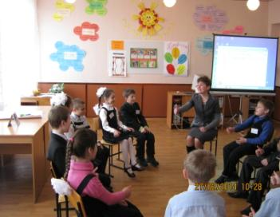
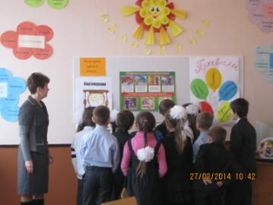
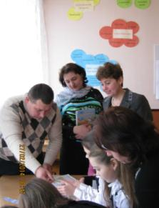
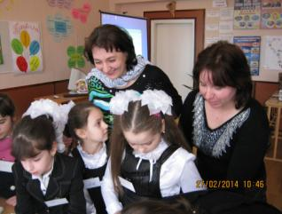
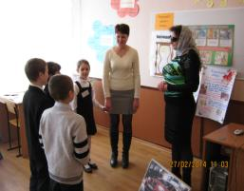
Тренінгові заняття з основ здоров`я
у 3-А класі

Slide 5
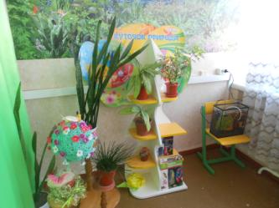
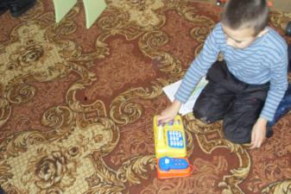
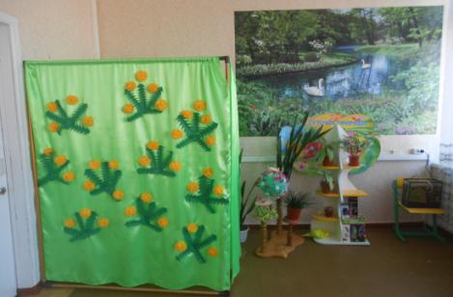
Зелений куточок
Килимок настрою
Куточок психологічного
розвантаження

Slide 6
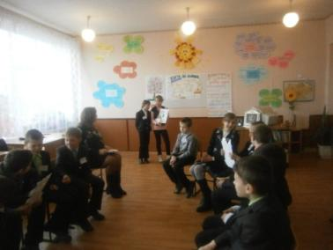
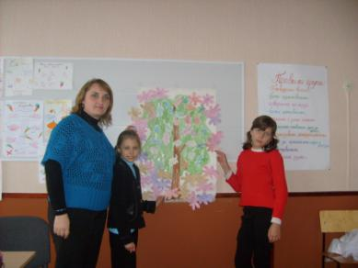
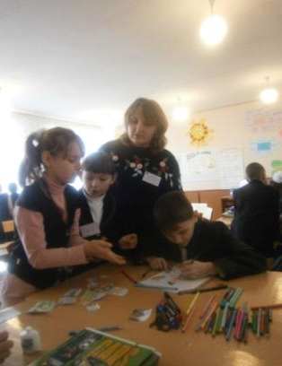
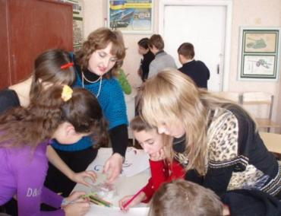
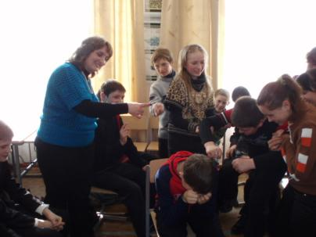
“Рівний - рівному”

Slide 7
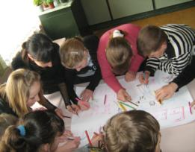
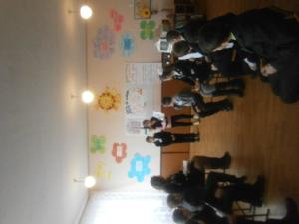
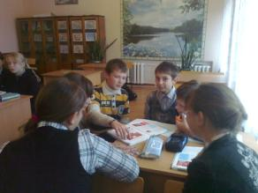
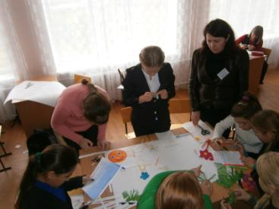
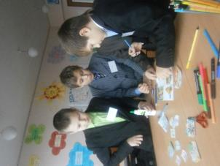
“Основи здоров’я”

Slide 8
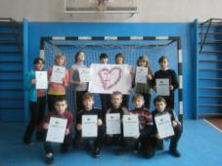
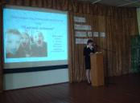
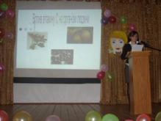
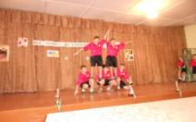
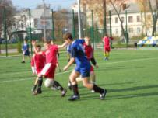
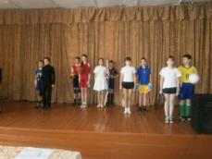
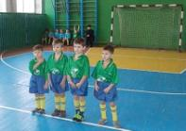
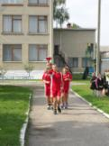
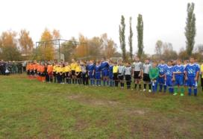
Місячник
здорового
способу життя

Slide 9
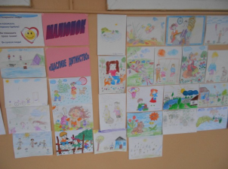
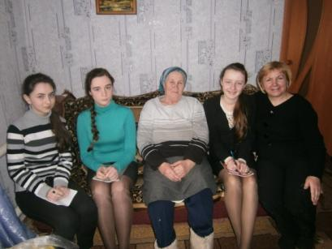
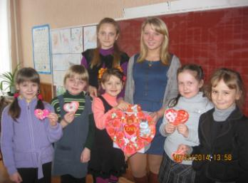
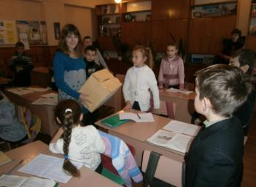
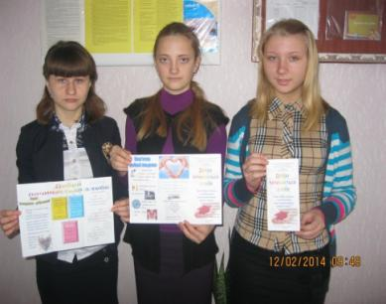
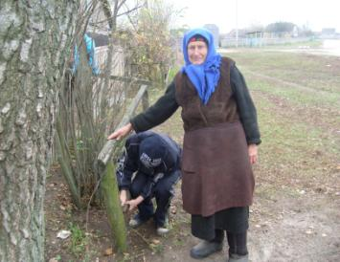
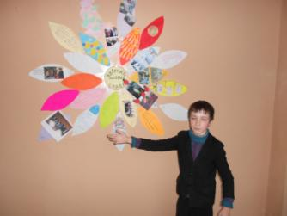
Соціальний проект
«Добро починається з тебе»

Slide 10
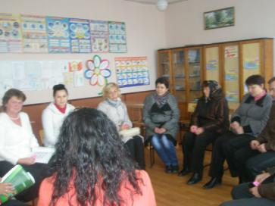
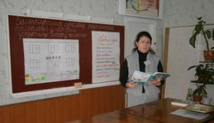
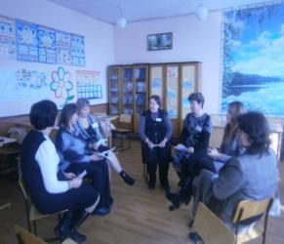
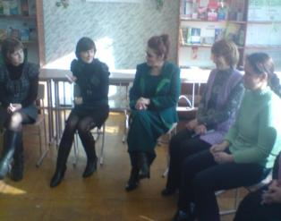
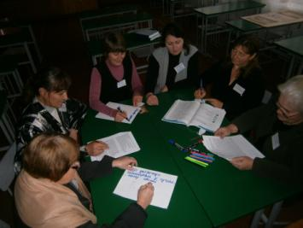
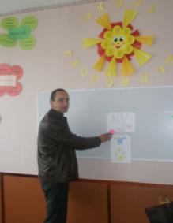
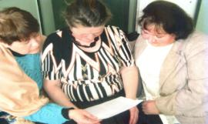
Тренінгові заняття
з батьками
та вчителями

Slide 11
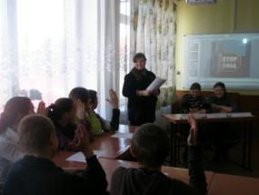
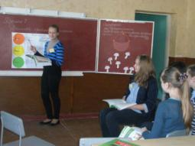
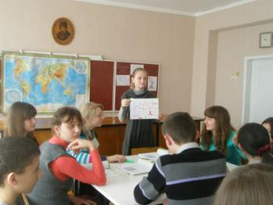
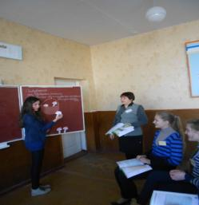
«Захисти себе від ВІЛ»
"Школа проти СНІДу"

Slide 12
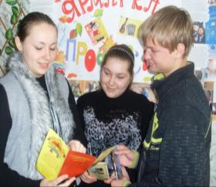
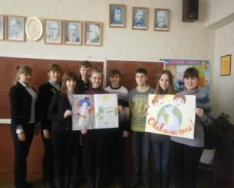
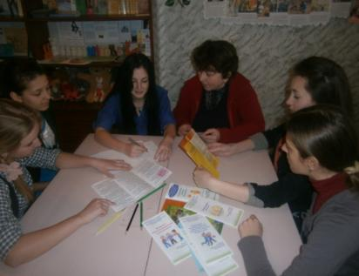
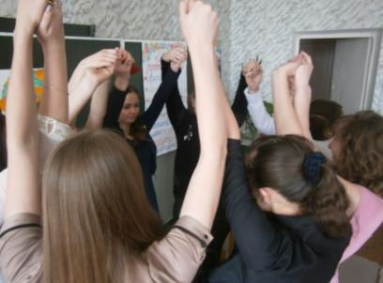
“Життєва компетентність
особистості”

Slide 13
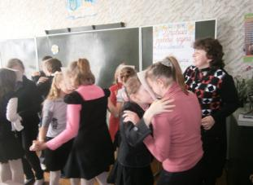
Година психолога

Slide 14
МАРШРУТ БЕЗПЕКИ

Slide 15
Учнівське самоврядування
“ШКОЛА+”

Slide 16
Агітбригади:
“Молодь обирає здоров’я”
“Здоровці”
КЛУБ
“За здоровий спосіб життя”

Slide 17
РУХАНКИ

Slide 18
Співпраця з бібліотекою

Slide 19
Співпраця
з батьками

Slide 20
Співпраця
з громадськістю

Slide 21
Співпраця із соціальними службами,
правоохоронними органами

Slide 22
Екскурсії

Slide 23
Радість і мудрість в нашій школі живе,
Школа – це рідний наш дім.
Мрія усіх у політ нас зове,
Діти щасливі у нім.

Slide 24
Дякую за увагу!
БУДЬТЕ ЗДОРОВІ!

